Slide 1
進捗報告
2023/6/12 B4小島

Slide 2
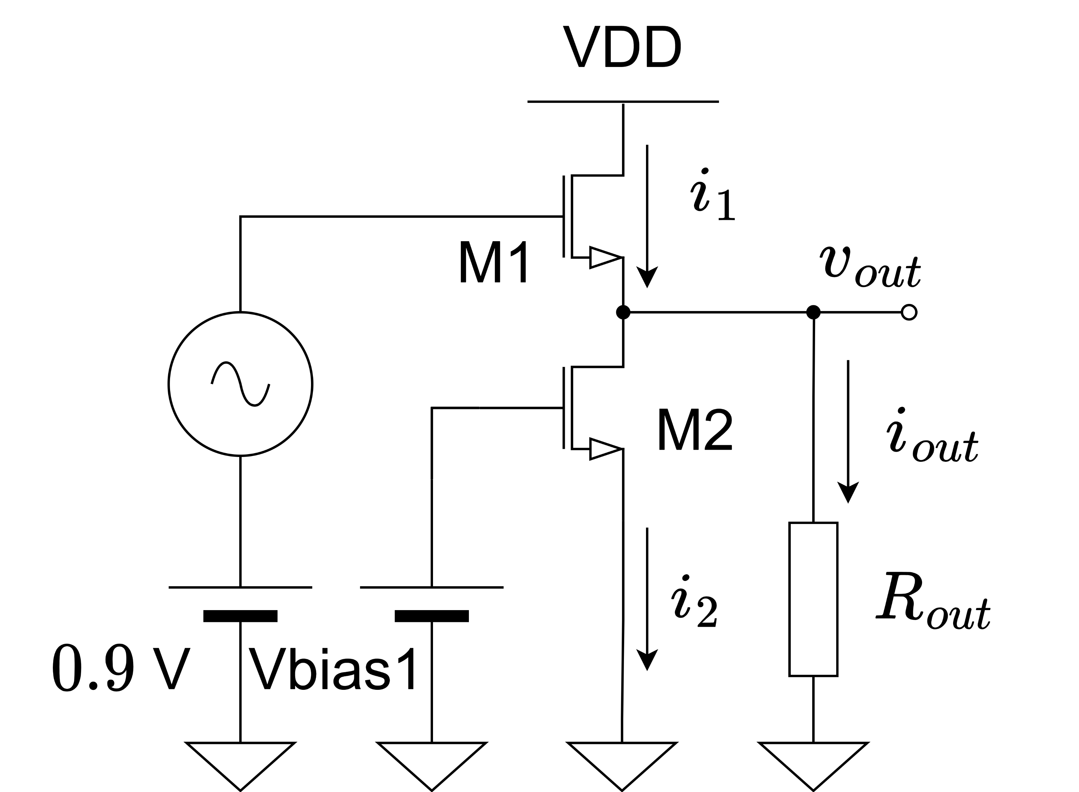
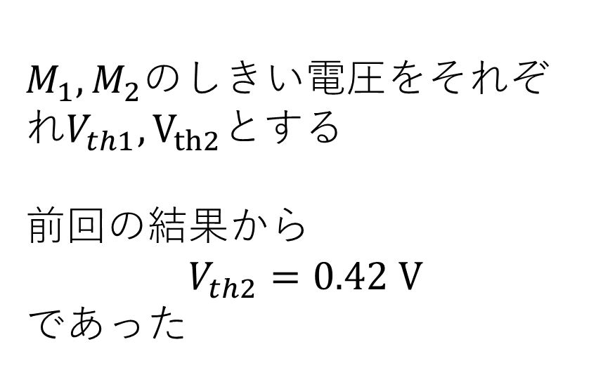

バッファ回路
$M_{1},M_{2}$のしきい電圧をそれぞれ$V_{th1},V_{th2}$とする
前回の結果から
$$V_{th2}=0.42 V$$
であった
prosecc : Rhom 0.18$μm$

Slide 3
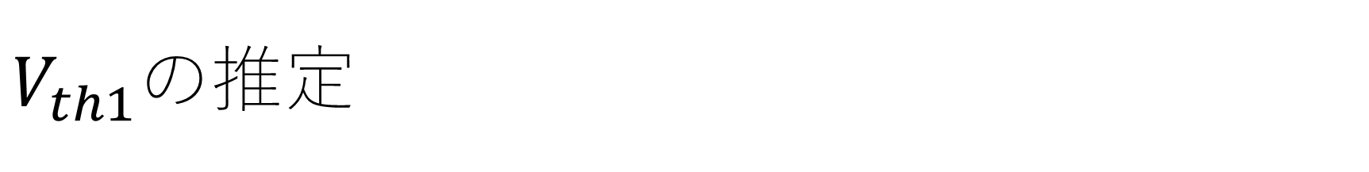
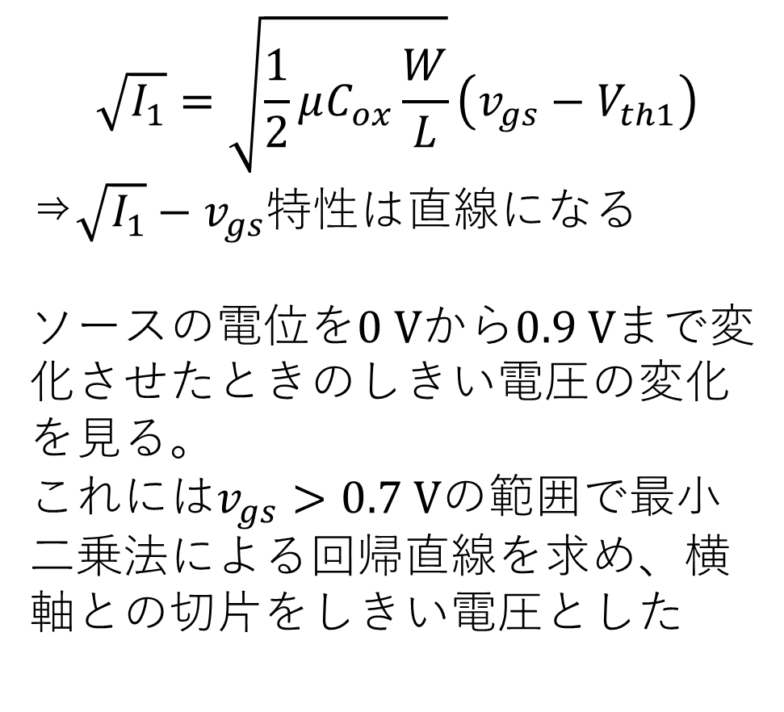
$V_{th1}$の推定
$$\sqrt{I_{1}}=\sqrt{\frac{1}{2}μC_{ox}\frac{W}{L}}\left(v_{gs}−V_{th1}\right)$$
⇒$\sqrt{I_{1}}−v_{gs}$特性は直線になる
ソースの電位を$0 V$から$0.9 V$まで変化させたときのしきい電圧の変化を見る。
これには$v_{gs}>0.7 V$の範囲で最小二乗法による回帰直線を求め、横軸との切片をしきい電圧とした

Slide 4
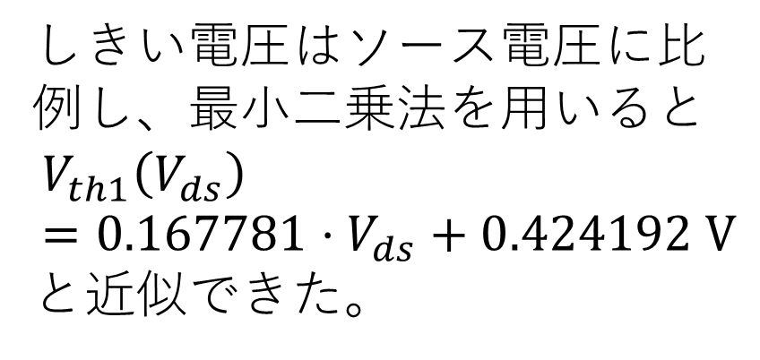
$V_{th1}$の推定
しきい電圧はソース電圧に比例し、最小二乗法を用いると
$$V_{th1}\left(V_{ds}\right)=0.167781⋅V_{ds}+0.424192 V$$
と近似できた。

Slide 5
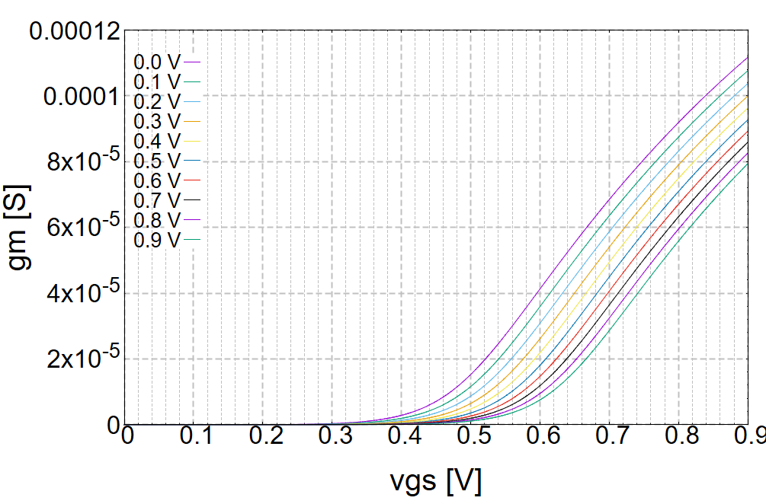
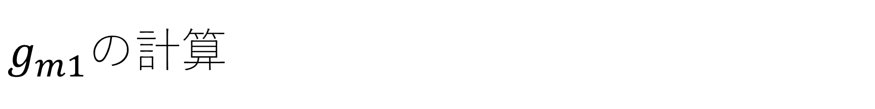
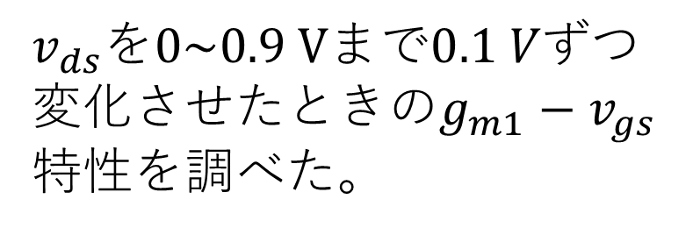
$g_{m1}$の計算
$v_{ds}$を$0\sim 0.9 Vまで0.1 Vずつ$変化させたときの$g_{m1}−v_{gs}$特性を調べた。

Slide 6
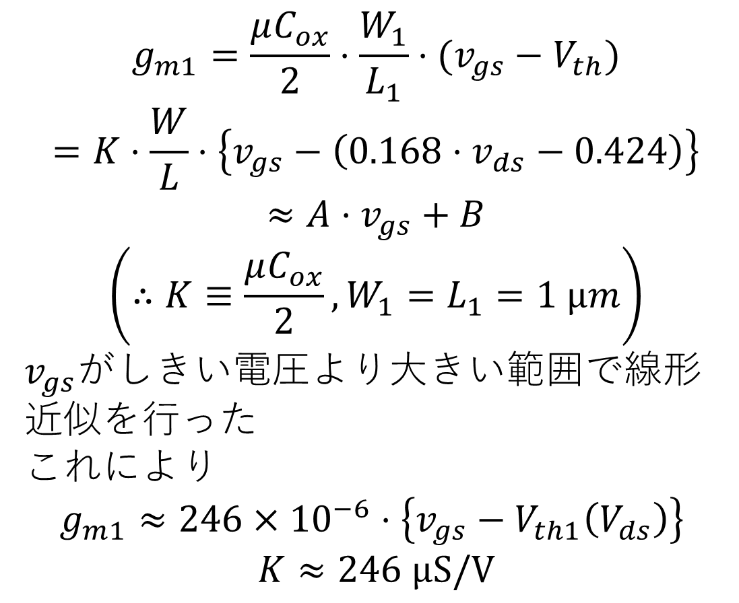
$g_{m1}$の計算
$$g_{m1}=\frac{μC_{ox}}{2}⋅\frac{W_{1}}{L_{1}}⋅(v_{gs}−V_{th})$$
$$=K⋅\frac{W}{L}⋅\left.\left\{v_{gs}−\left(0.168⋅v_{ds}−0.424\right)\right.\right\}$$
$$≈A⋅v_{gs}+B$$
$$\left(∴K≡\frac{μC_{ox}}{2},W_{1}=L_{1}=1 μm\right)$$
$v_{gs}$がしきい電圧より大きい範囲で線形近似を行った
これにより
$$g_{m1}≈246×{10}^{−6}⋅\left.\left\{v_{gs}−V_{th1}\left(V_{ds}\right)\right.\right\}$$
$$K≈246 μS/V$$

Slide 7
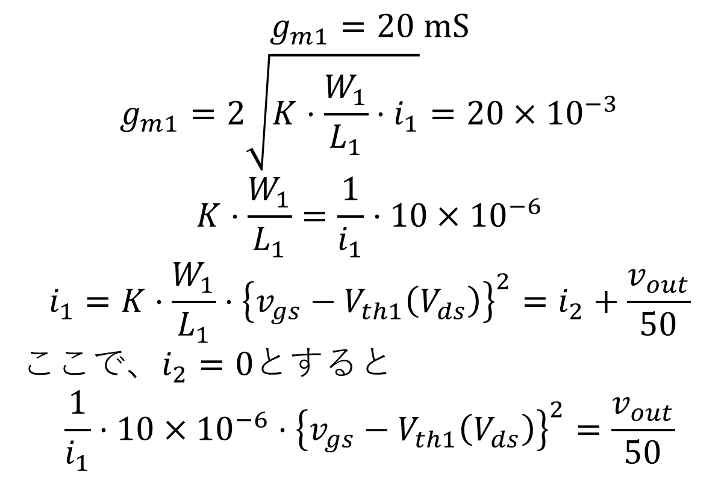

$v_{out}$の計算
$$g_{m1}=20 mS$$
$$g_{m1}=2\sqrt{K⋅\frac{W_{1}}{L_{1}}⋅i_{1}}=20×{10}^{−3}$$
$$K⋅\frac{W_{1}}{L_{1}}=\frac{1}{i_{1}}⋅{10×10}^{−6}$$
$$i_{1}=K⋅\frac{W_{1}}{L_{1}}⋅{\left.\left\{v_{gs}−V_{th1}\left(V_{ds}\right)\right.\right\}}^{2}=i_{2}+\frac{v_{out}}{50}$$
ここで、$i_{2}=0$とすると
$$\frac{1}{i_{1}}⋅10×{10}^{−6}⋅{\left.\left\{v_{gs}−V_{th1}\left(V_{ds}\right)\right.\right\}}^{2}=\frac{v_{out}}{50}$$

Slide 8
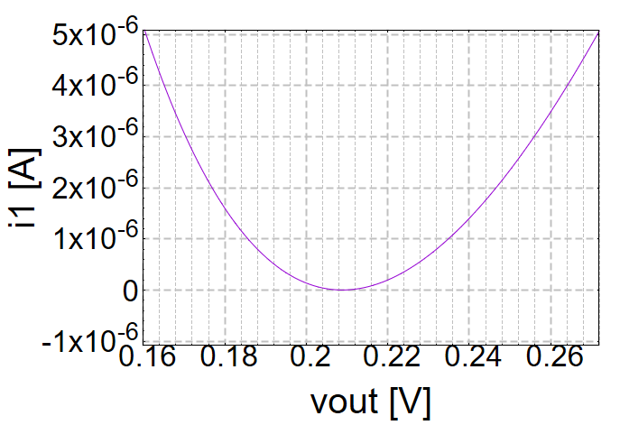
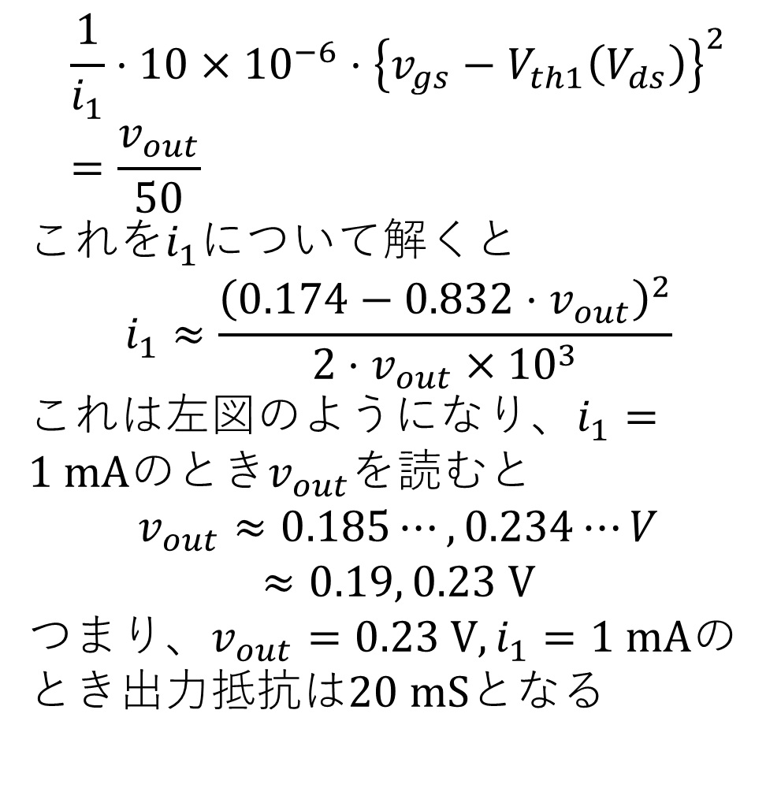
$v_{out}$の計算
$$\frac{1}{i_{1}}⋅10×{10}^{−6}⋅{\left.\left\{v_{gs}−V_{th1}\left(V_{ds}\right)\right.\right\}}^{2}=\frac{v_{out}}{50}$$
これを$i_{1}$について解くと
$$i_{1}≈\frac{{\left(0.174−0.832⋅v_{out}\right)}^{2}}{2⋅v_{out}×{10}^{3}}$$
これは左図のようになり、$i_{1}=1 mA$のとき$v_{out}$を読むと
$$v_{out}≈0.185⋯,0.234⋯V$$
$$≈0.19, 0.23 V$$
つまり、$v_{out}=0.23 V,i_{1}=1 mA$のとき出力抵抗は$20 mS$となる

Slide 9
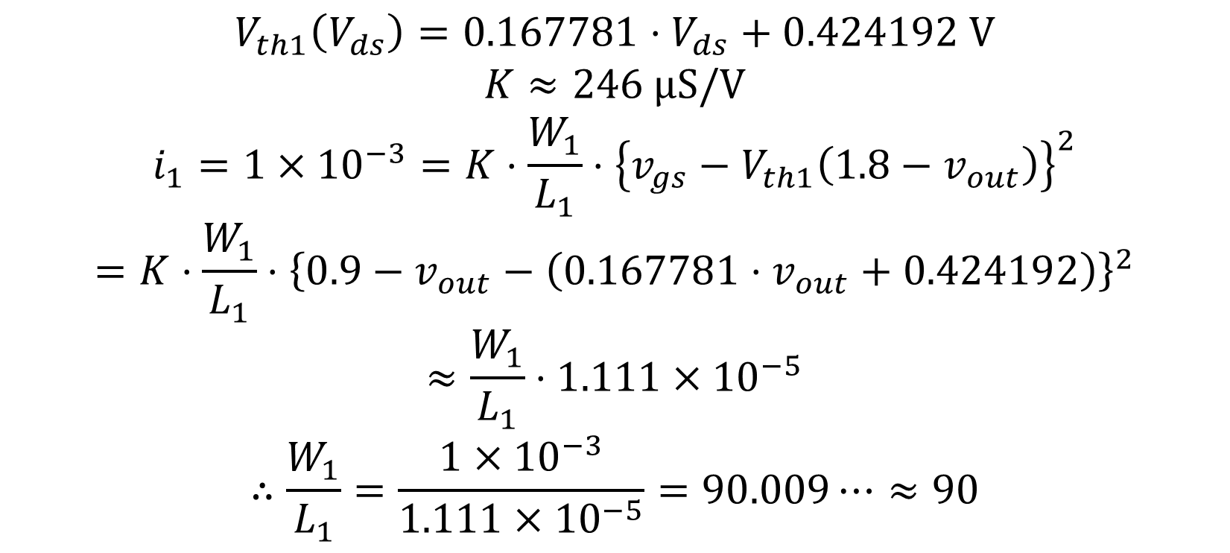
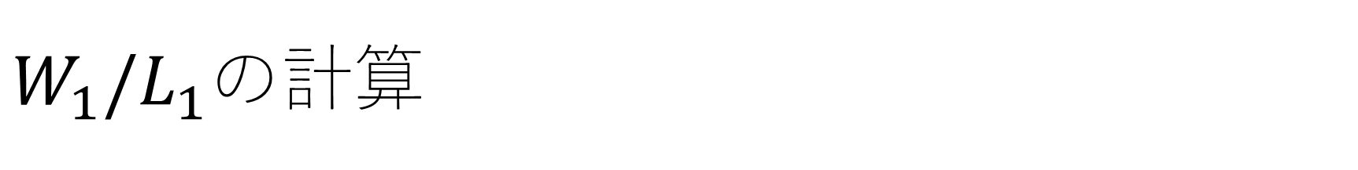
$W_{1}/L_{1}$の計算
$$V_{th1}\left(V_{ds}\right)=0.167781⋅V_{ds}+0.424192 V$$
$$K≈246 μS/V$$
$$i_{1}=1×{10}^{−3}=K⋅\frac{W_{1}}{L_{1}}⋅{\left.\left\{v_{gs}−V_{th1}\left(1.8−v_{out}\right)\right.\right\}}^{2}$$
$$=K⋅\frac{W_{1}}{L_{1}}⋅{\left.\left\{0.9−v_{out}−\left.\left(0.167781⋅v_{out}+0.424192\right.\right)\right.\right\}}^{2}$$
$$≈\frac{W_{1}}{L_{1}}⋅1.111×{10}^{−5}$$
$$∴\frac{W_{1}}{L_{1}}=\frac{1×{10}^{−3}}{1.111×{10}^{−5}}=90.009⋯≈90$$

